Slide 1
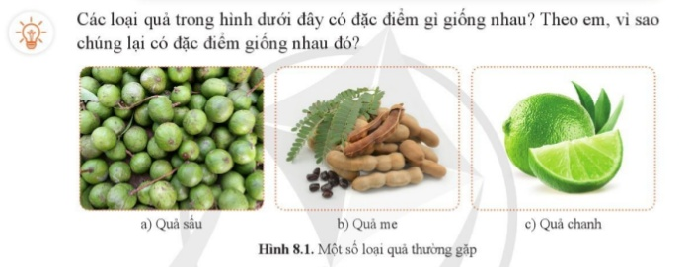

Slide 2
BÀI 8: ACID
I. KHÁI NIỆM ACID
Viết Công thức hoá học của một số acid em đã biết?
CTHH của 1 số acid: HCl; H₂SO₄
Thành phần phân tử của các acid đó có đặc điểm gì giống nhau?
Thành phần phân tử của các acid có đặc điểm giống nhau: Có nguyên tử hydrogen liên kết với gốc acid.

Slide 3
BÀI 8: ACID
I. KHÁI NIỆM ACID
Acid là những hợp chất trong phân tử có nguyên tử hydrogen liên kết với gốc acid. Khi tan trong nước, acid tạo ra ion H⁺.
Acid tạo ra ion H⁺ theo sơ đồ sau:
Acid  ion H⁺ + ion âm gốc acid
Ví dụ 1: HCl  H⁺ + Cl⁻
Hydrochloric acid ion hydrogen ion chloride
Ví dụ 2: H₂SO₄  2H⁺ + SO₄²⁻
Sulfuric acid ion hydrogen ion sulfate

Slide 4
Giấm ăn hoặc chanh thường được cho vào nước chấm để tạo ra vị chua; sấu, me hoặc cà chua cũng tạo ra vị chua cho một số món ăn.
Vị chua của giấm ăn và các loại quả trên được tạo ra bởi một loại hợp chất gọi là acid. Khi tan trong nước, acid tạo ra ion H⁺ làm cho dung dịch có vị chua.

Slide 5
Viết sơ đồ tạo thành ion H⁺ từ nitric acid (HNO₃); acetic acid (CH₃COOH); phosphoric acid (H₃PO₄)?
HNO₃  H⁺ + NO₃⁻
CH₃COOH  H⁺ + CH₃COO⁻
H₃PO₄  3H⁺ + PO₄³⁻

Slide 6
II. TÍNH CHẤT HÓA HỌC CỦA ACID

Slide 7
Thí nghiệm: Tìm hiểu tính chất hóa học của axit
Chuẩn bị | Tiến hành | Hiện tượng | Kết luận
TN1:
TN2:
Nhỏ 1 giọt dd HCl lên mẩu giấy quì tím, đặt trên mắt kính đồng hồ.
Acid làm quỳ tím chuyển sang màu đỏ.
- Dụng cụ: Mắt kính đồng hồ, ống hút nhỏ giọt
Giấy quỳ tím chuyển sang màu đỏ.
- Hoá chất: Dung dịch HCl, giấy quỳ tím
- Dụng cụ: Ống nghiệm, ống hút nhỏ giọt, giá đỡ .
- Hoá chất: Dung dịch acid HCl, viên Zn.
- Cho 1 viên Zn vào ống nghiệm, thêm tiếp khoảng 2ml dd HCl
Viên kẽm tan dần; có sủi bọt khí, dung dịch tạo thành không màu
Acid phản ứng với kim loại.
☞ Theo em, chất khí thoát ra ở thí nghiệm trên là khí gì?
Khí H₂
☞ Dung dịch không màu còn lại trong ống nghiệm là dung dịch nào?
Dung dịch ZnCl₂

Slide 8
BÀI 8: ACID
I. KHÁI NIỆM ACID
II. TÍNH CHẤT HÓA HỌC CỦA ACID
1. Làm đổi màu chất chỉ thị
Dung dịch acid làm quỳ tím chuyển sang màu đỏ.
 Quỳ tím được dùng làm chất chỉ thị màu để nhận ra dung dịch acid.
2. Tác dụng với kim loại
PTHH:
Zn + 2HCl  ZnCl₂ + H₂
Zinc Hydrochloric Zinc chloride Hydrogen
- Dung dịch acid tác dụng được với nhiều kim loại tạo ra muối và khí hydrogen.
Acid + Kim loại  Muối + Hydrogen

Slide 9
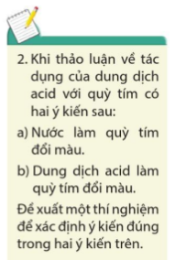
* Chuẩn bị:
- Dụng cụ: Ống nghiệm, ống hút nhỏ giọt, giá đỡ thí nghiệm.
- Hoá chất: Các dung dịch acid: HCl, HNO₃, H₂SO₄; giấy quỳ tím; nước cất.
* Tiến hành:
­ Lấy 4 ống nghiệm, đánh số từ 1 đến 4.
- Cho vào ống nghiệm 1 khoảng 2 ml dung dịch HCl, ống nghiệm 2 khoảng 2 mL dung dịch HNO₃, ống nghiệm 3 khoảng 2 ml dung dịch H₂SO₄, ống nghiệm 4 khoảng 2 ml nước cất.
- Sau đó cho lần lượt vào mỗi ống nghiệm 1 mẩu quỳ tím. Quan sát sự đổi màu của quỳ tím và rút ra nhận xét.

Slide 10
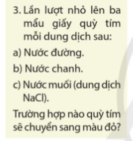
Trường hợp b) nước chanh sẽ làm quỳ tím chuyển sang màu đỏ do nước chanh chứa nhiều acid citric.

Slide 11
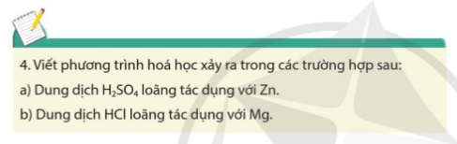
a) H₂SO₄ + Zn  ZnSO₄ + H₂ 
b) 2HCl + Mg  MgCl₂ + H₂

Slide 12
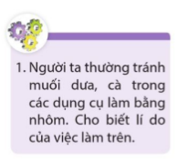
Các loại dưa, cà muối chua có chứa nhiều acid. Tránh muối dưa, cà trong các dụng cụ bằng nhôm do acid có thể tác dụng với kim loại nhôm giải phóng ion kim loại gây độc hại cho cơ thể và nhanh hỏng dụng cụ.

Slide 13
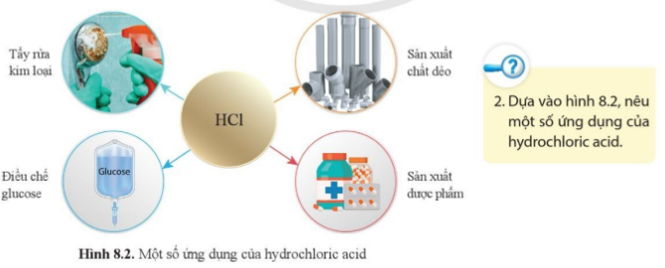
III. ỨNG DỤNG CỦA MỘT SỐ ACID
1. Hydrochloric acid (HCl)

Slide 14
III. ỨNG DỤNG CỦA MỘT SỐ ACID
1. Hydrochloric acid (HCl)
- Hydrochloric acid có trong dạ dày của người và động vật giúp tiêu hóa thức ăn.
- Hydrochloric acid được sử dụng nhiều trong công nghiệp: tẩy rửa kim loại, sản xuất chất dẻo, dược phẩm, điều chế glucose…

Slide 15
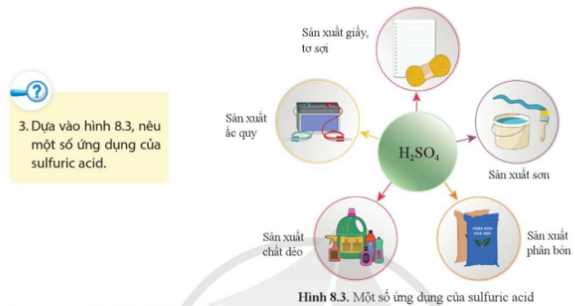
2. Sulfuric acid (H₂SO₄)

Slide 16
2. Sulfuric acid (H₂SO₄)
Sulfuric acid được sử dụng nhiều trong công nghiệp: Sản xuất giấy, tơ, sợi, sơn, phân bón, chất dẻo, ắc quy…

Slide 17
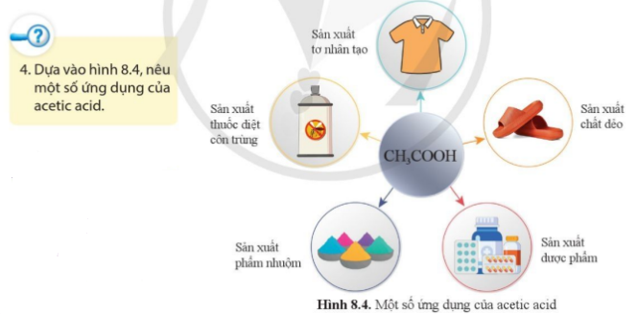
3. Acetic acid (CH₃COOH)

Slide 18
3. Acetic acid (CH₃COOH)
- Acetic acid được sử dụng nhiều trong công nghiệp: Sản xuất tơ nhân tạo, chất dẻo, dược phẩm, phẩm nhuộm, thuốc diệt côn trùng…
- Acetic acid có trong giấm ăn với nồng độ khoảng 4%.

Slide 19
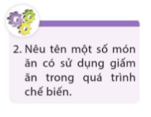
Một số món ăn sử dụng giấm trong quá trình chế biến: nộm; bò nhúng giấm; canh chua; …

